Slide 1
Lavoratorio de informatica
Practico de power point
ALUMNO : GONZALO CAlIVAR
Profe: andrea gomez
Colegio del prado
Año: 2022
1ª

Slide 2
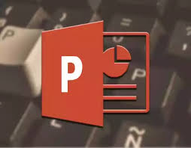
Que es la difinicion de power point y su utilidad
Una característica es una cualidad que permite identificar a algo o alguien, distinguiéndolo de sus semejantes. Puede tratarse de cuestiones vinculadas al temperamento, la personalidad o lo simbólico, pero también al aspecto físico.

Slide 3

Caracteristicas mas inportante de power point
Principales características del PowerPoint · Utlización de plantillas determinadas y personalizadas por los usuarios. · Creación de textos con distintos tipos de ...

Slide 4
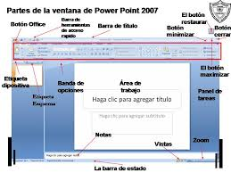
Cuales son los elementos de power point
Cada diapositiva puede incluir diferentes elementos multimedia: texto, imágenes, animaciones, sonidos, gráficos, películas, etc. La relación entre los diferentes elementos multimedia debe ser complementaria de forma que complementen la información haciéndola más comprensible al usuario.

Slide 5
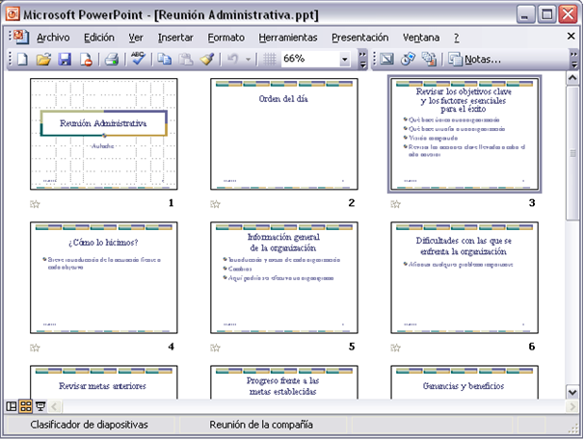
Tipos de Vistas, explique cada una
La visión normal se presenta cuando la luz es enfocada directamente sobre la retina y no al frente ni detrás de ella. Una persona con visión normal puede ver objetos claramente estando cerca o lejos.

Slide 6
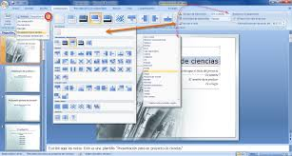
Animación y Transición explique c/u
El término de animación en PowerPoint se refiere al movimiento de texto y objetos en la diapositiva, mientras que el término transición se refiere al movimiento de la diapositiva en una presentación.

Slide 7
Bibliografía
1) https://www.ajrmexico.com ›
2) https://aleph.org.mx › que-son-las-caracteristicas-generales
3) https://www.uv.es › bellochc › pdf › Pres

Slide 8
4) https://www.uv.es › bellochc › pdf › Presentaciones multi..
5) https://edu.gcfglobal.org › powerpoint-2007 › transicio..

